Slide 1
Тема : «Проектная деятельность как средство речевого развития детей дошкольного возраста»
Подготовила: Богданова Т.П.
г. Красноперекопск, 2022г.

Slide 2
РАЗВИТИЕ РЕЧЕВОЙ ДЕЯТЕЛЬНОСТИ ЯВЛЯЕТСЯ ОДНИМ ИЗ ВАЖНЕЙШИХ РАЗДЕЛОВ ДОШКОЛЬНОЙ ПЕДАГОГИКИ И НАПРАВЛЕНО НА УМСТВЕННОЕ РАЗВИТИЕ РЕБЕНКА. ЧЕМ ЛУЧШЕ БУДЕТ ОРГАНИЗОВАНА РЕЧЕВАЯ ДЕЯТЕЛЬНОСТЬ ДЕТЕЙ, ТЕМ ВЫШЕ ГАРАНТИИ УСПЕШНОСТИ ШКОЛЬНОГО ОБУЧЕНИЯ.

Slide 3
Общение взрослого с ребёнком все чаще ограничивается кратковременным, формальным и поверхностным взаимодействием, в виде замечаний, указаний, инструкций, обсуждений примитивно бытовых тем. Общение взрослого с ребёнком происходит: кратковременно, поверхностно и формально . Нельзя забывать, что полноценное речевое развитие ребёнка осуществляется: в живом, непосредственном общении со взрослым, в которое он включён всеми своими мыслями и чувствами. Совместная деятельность взрослых и детей способствует успешному социальному и интеллектуальному развитию ребёнка, закладывает психоэмоциональную базу его будущей жизни. Обратим внимание на метод проекта, который является совместной формой сотрудничества ребёнка и взрослого, может компенсировать проблему дефицита общения, совместной деятельности родителей и детей в семье, а также стать эффективным средством речевого развития дошкольников.

Slide 4
Почему современные дети отстают в своём речевом развитии, говорят всё хуже и меньше? Почему происходят негативные изменения в нравственном и социально личностном развитии дошкольников? Одной из них является разрыв коммуникативных связей между миром детей и миром взрослых, отчуждение взрослых от детей, лишение их содержательных (живых) способов общения .

Slide 5
Дошкольный возраст – это благоприятный период для развития всех сторон речи, расширения и обогащения детских представлений о разнообразии окружающего мира.
Проектная деятельность обладает огромным развивающим потенциалом, не только создает условия для поддержки и развития детских интересов и способностей, но и нацелена на развитие индивидуальности ребенка, его самостоятельности, инициативности, поисковой активности.

Slide 6
Метод проектов:
- Формирует коммуникативные навыки;
- Эффективное средство речевого развития дошкольников;
Компенсирует проблему дефицита общения;
Развивает познавательный интерес;
- Развивает творческое мышление;
Формирует нравственные качества личности;
Развивает у ребёнка знания, умения и навыки;
- Создаёт условия для поддержки и развития детских интересов и способностей;
Нацелен на развитие индивидуальности ребёнка, его самостоятельности, инициативу.

Slide 7
В проектной деятельности прослеживается интеграция всех образовательных областей, но основа этого метода речевое развитие ребенка.
В этой форме работы происходит тесное взаимодействие педагога, ребенка и его родителей, а так же поэтапная практическая деятельность ведет к достижению поставленной цели.
Технология проектирования, является очень удобной и применимой при организации совместной работы воспитателя, детей и родителей
Участие в проекте помогает ребенку почувствовать свою значимость, ощутить себя полноправным участником событий, способствует усилению позиций «Я, сам», «Я, сделаю», «Я, умею».

Slide 8
Цель: Развитие речи и речевого общения детей дошкольного возраста в процессе организации проектной деятельности.
Задачи:
- Развивать речь дошкольников, психические процессы (памяти, мышления, внимания, воображения), способствовать словотворчеству и грамматической стройности речи.
- Обогащение и активизация словаря;
- Давать возможность активизировать самостоятельную и познавательную деятельность детей.
- Помогать осваивать детьми окружающую действительность.
- Способствовать развитию творческих способностей, умению наблюдать, слушать, обобщать и анализировать,
- Подобрать дидактические игры и упражнения по развитию словаря детей.

Slide 9
Реализация задач развития речи предполагает три варианта использования метода проектов:
1) специальные тематические проекты по речевому развитию ( монопроекты);
2) интеграция задач развития общения и речи в тематические монопроекты по другим образовательным областям;
3 ) межпредметные интегрированные проекты.

Slide 10
Виды проектов
• Творческие (оформление результата в виде детского праздника, • Информационные (дети собирают информацию и реализуют ее, • Ролевые (с элементами творческих игр, когда дети входят в образ персонажей сказки, решают по своему поставленные проблемы, • Исследовательские, ролевые (дети экспериментируют, а затем результат оформляют в виде газеты, драматизации)

Slide 11
Приоритетные технологии речевого развития дошкольника:
- Триз (Теория Решения Изобретательских Задач). Мозговой штурм или коллективное решение проблем - Мнемотехника (Основная цель-развитие памяти) - Логоритмика (Речевые упражнения с движениями)
- Сочинительство (Сочинительство загадок, стихов, описаний животных и растений, рассматривание картины и составление рассказа по ней) - Сказкатерапия (Используется начиная с младшей группы). Это позволяет учить детей точно отвечать на вопросы, выделять и называть характерные признаки персонажей, запоминать действующих лиц и последовательность действий, воспитывать интонационную выразительность речи

Slide 12
ФОРМЫ И МЕТОДЫ
Индивидуальная работа, игровые, наглядные, наглядно-действенные методы, сотворчество с воспитателями, наблюдение, экспериментальная деятельность, активизация детей на самостоятельную деятельность, показ, анализ образца, словесная инструкция воспитателя, поощрение самостоятельных действий детей, рассматривание, художественное слово, игровые ситуации, сюрпризный момент, аудио и видеозапись, подражание игровым действиям взрослого, поощрения, рассматривание иллюстраций, художественное слово, игровые действия с учетом возрастных и индивидуальных особенностей, изменение игрового материала, имитирование, сравнение, игровые приемы, беседа, консультации, наглядная агитация, анкетирование, оформление папок-передвижек, родительские собрания, Дни открытых дверей, досуги, мастер-классы

Slide 13
Формы работы с детьми:
1. Развитие основы речевой и языковой культуры. 2. Развитие общих представлений ребенка об окружающем мире, о себе, о других людях.
3. Развитие природной детской любознательности.
4. Наблюдение , познавательное общение.
5. Знакомство детей с родным краем.
6. Формы работы родителями:
7. Дни открытых дверей.
8.Совместная организация праздников и развлечений, выставок совместного творчества взрослых и детей.
9. Родительский клуб «Творческая гостиная».

Slide 14
Пространство возможностей может расширяться как за счет высказываний группы детей, так и за счет многообразия вариантов, предложенных одним ребенком. Стратегия поведения педагога должна быть следующей: отслеживать возникновение проблемной ситуации и возможности ее преобразования, удерживать дошкольников в проблемном поле, следить, чтобы все дети «увидели» пространство возможностей и начали в нем действовать, предлагая свои и повторяя чужие идеи.

Slide 15
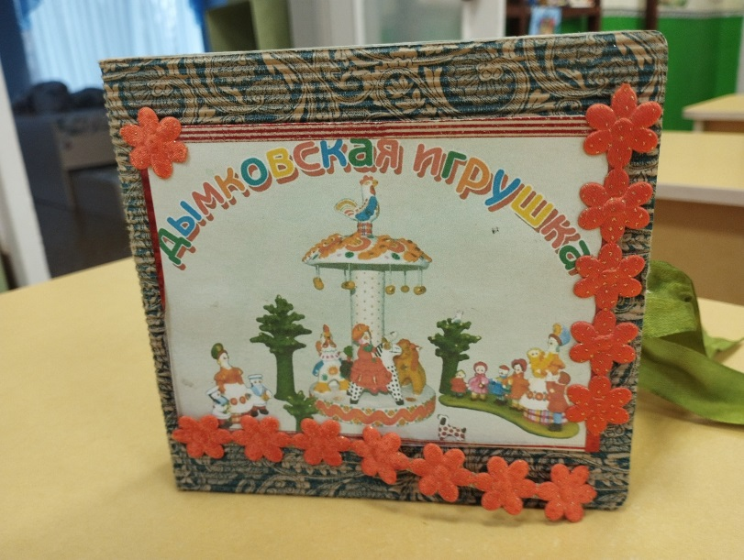
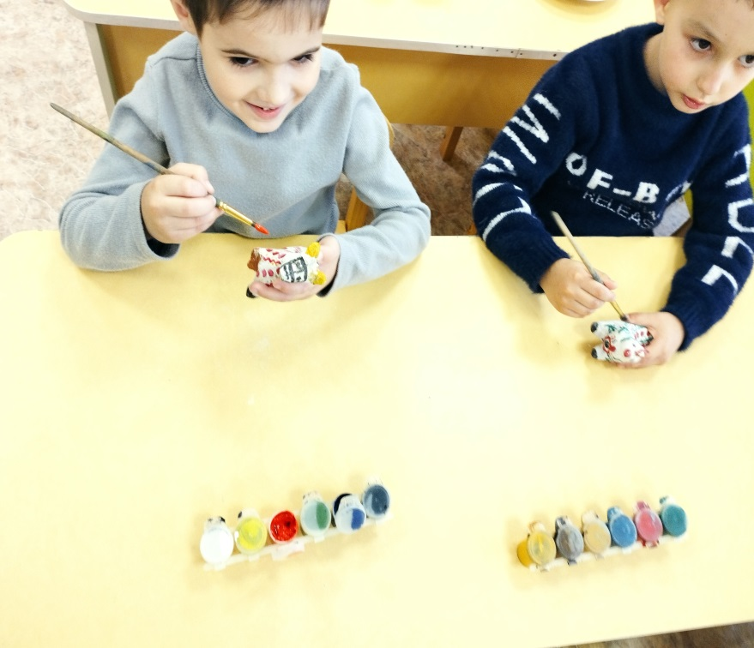
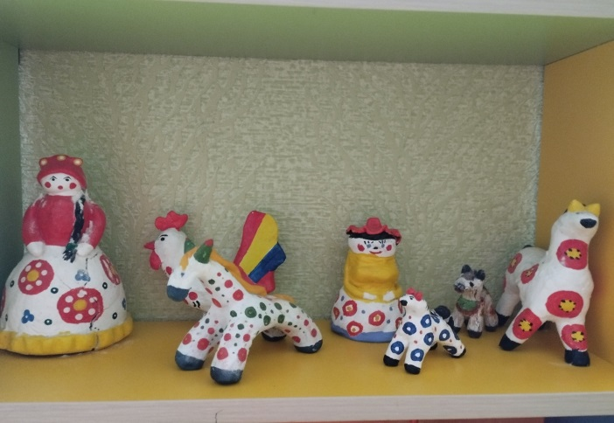
Проекты, проводимые с детьми

Slide 16
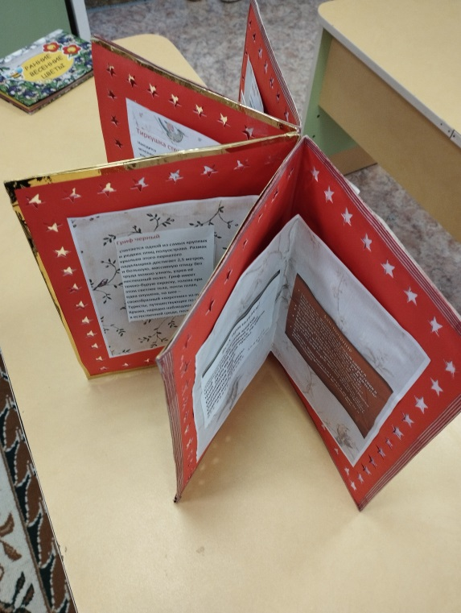
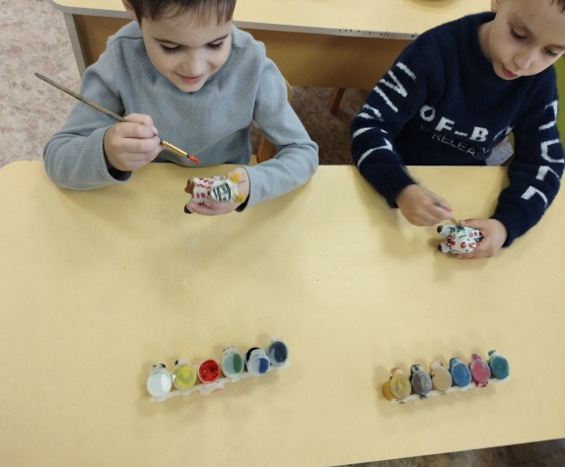
Дымковская игрушка
Птицы,занесенные в Красную книгу

Slide 17
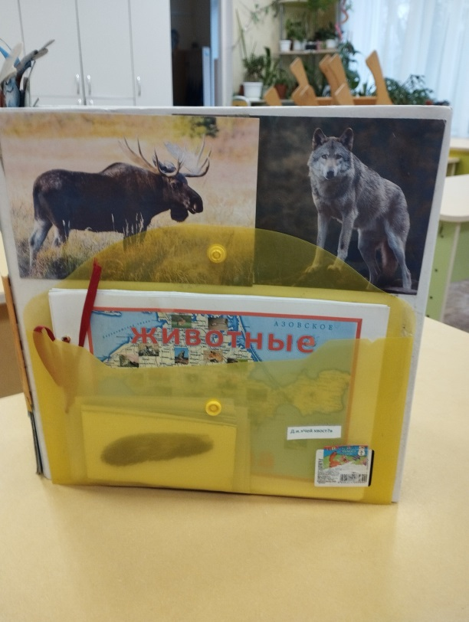
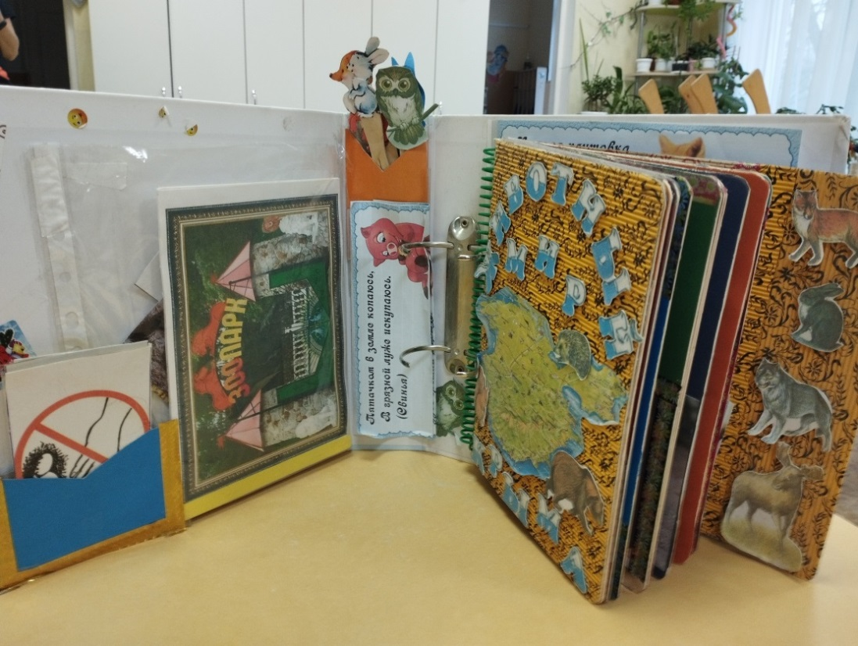
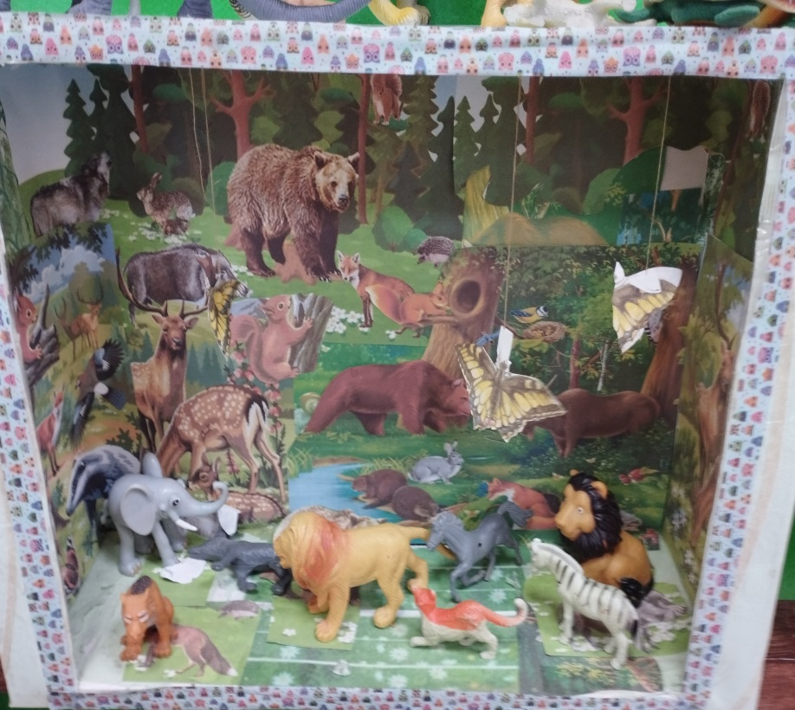

Slide 18
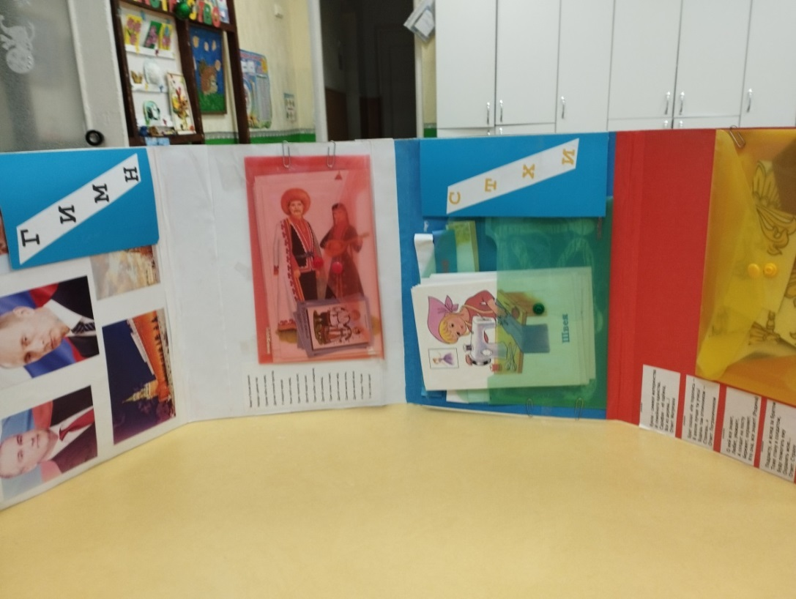
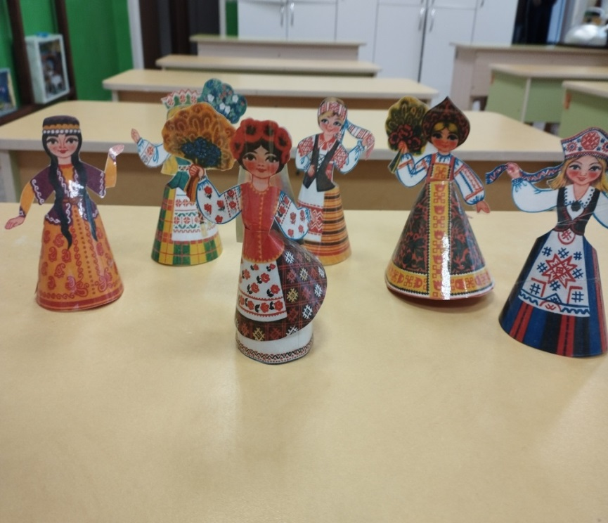
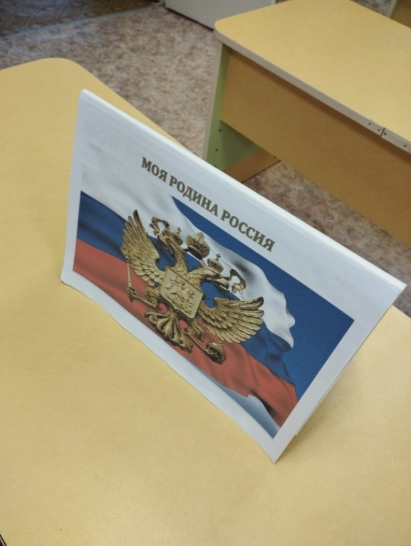
«МОЯ РОДИНА –РОССИЯ»

Slide 19
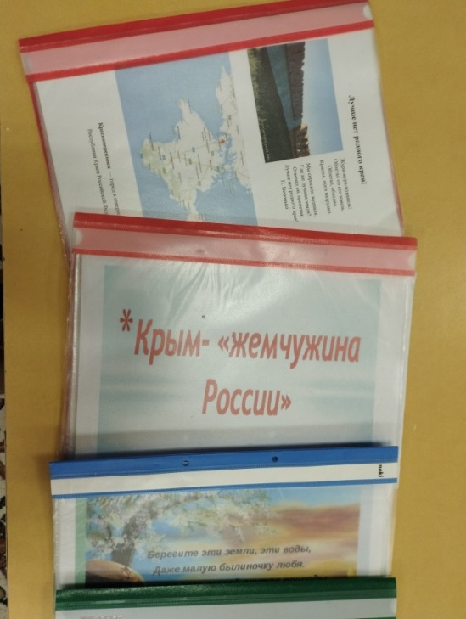
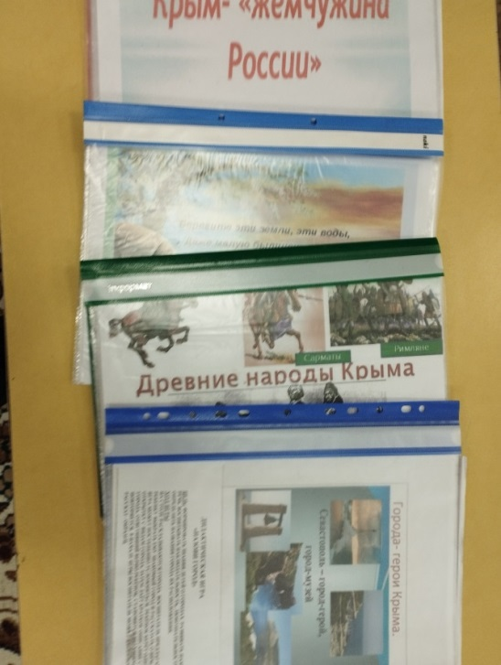
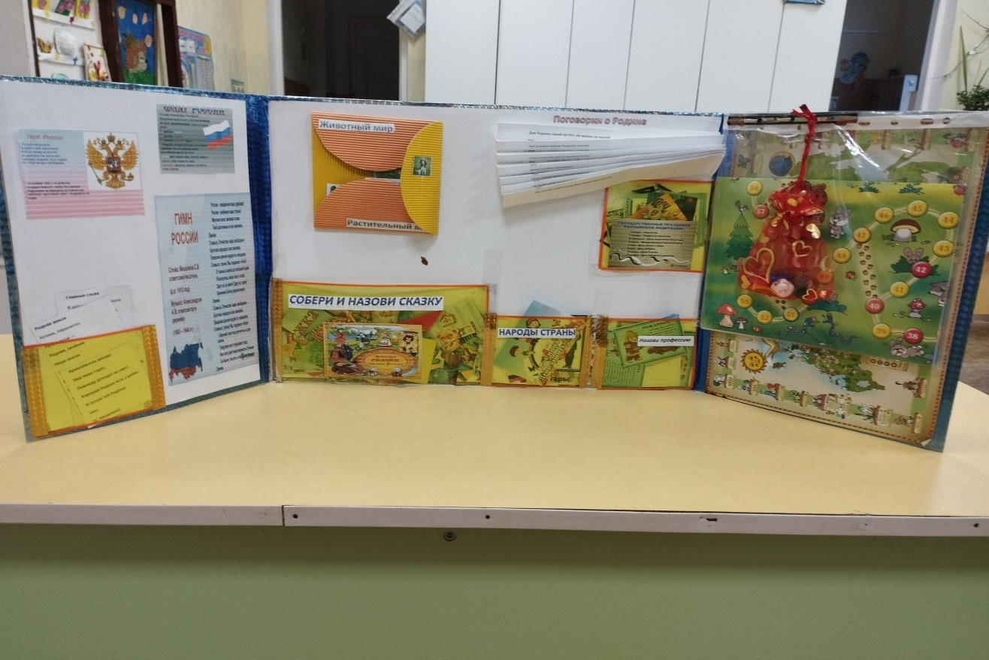

Slide 20
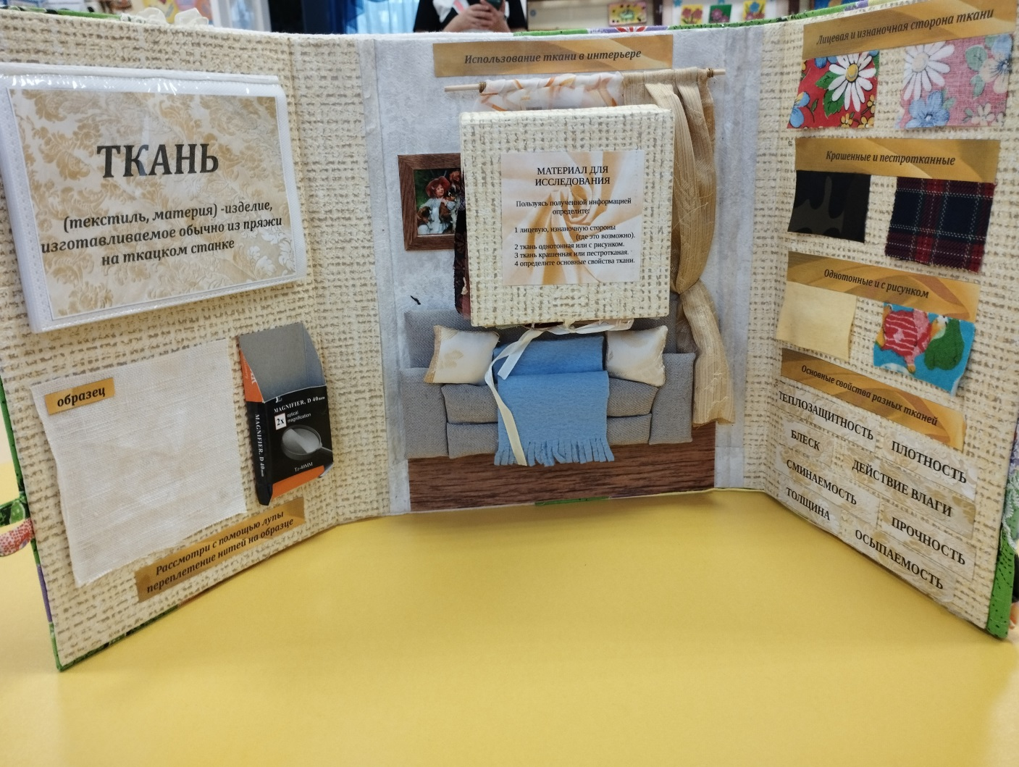
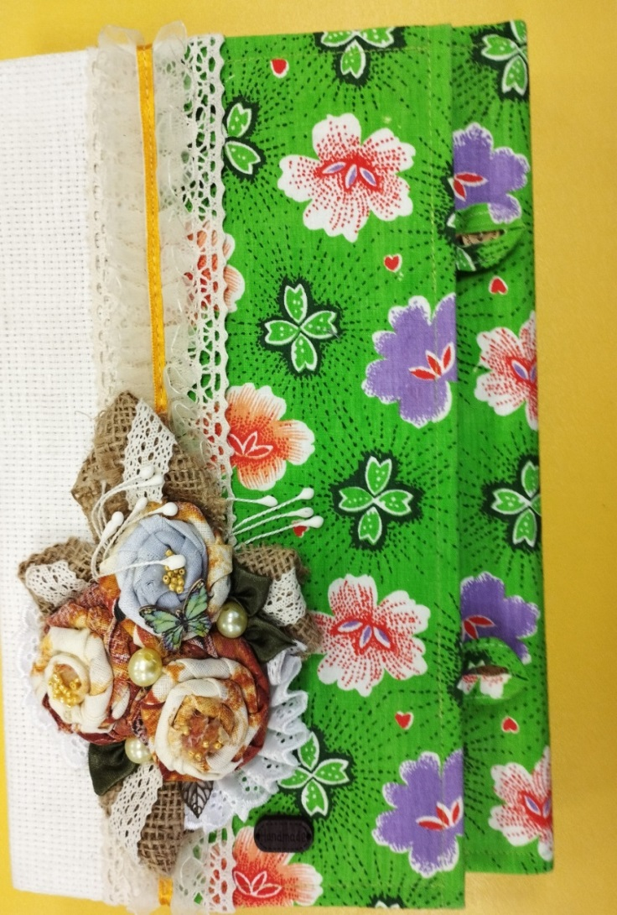
ТКАНИ

Slide 21
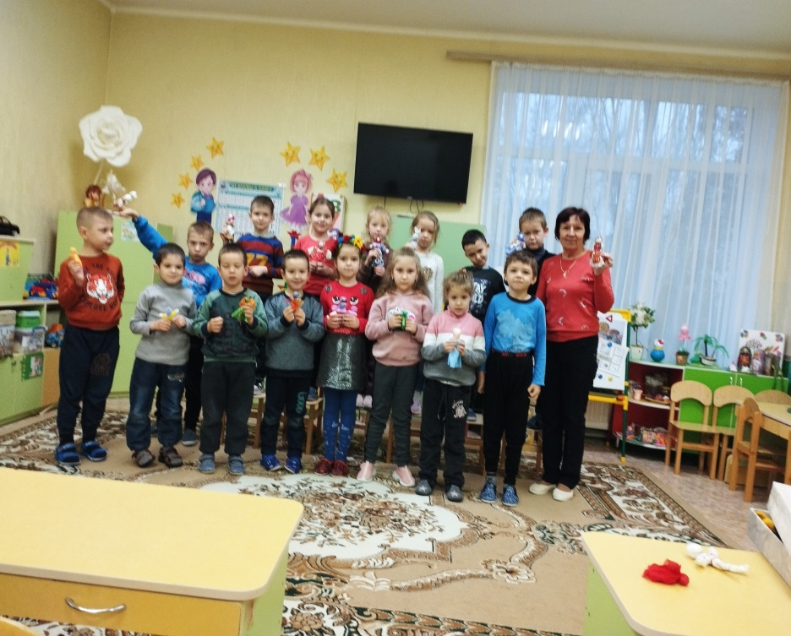
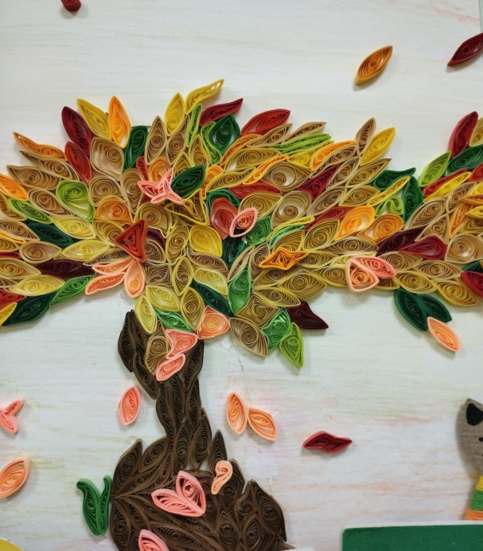
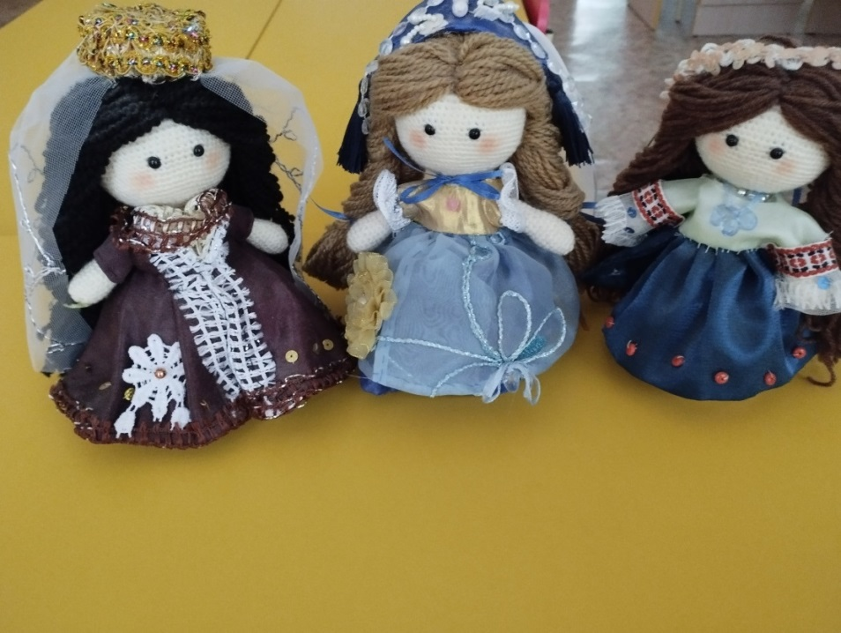
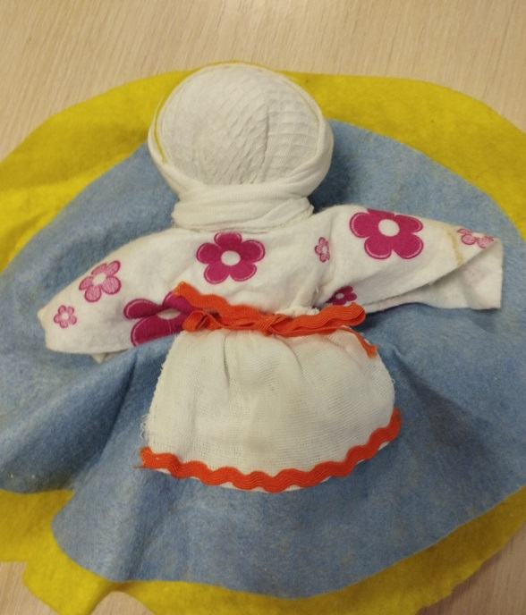

Slide 22
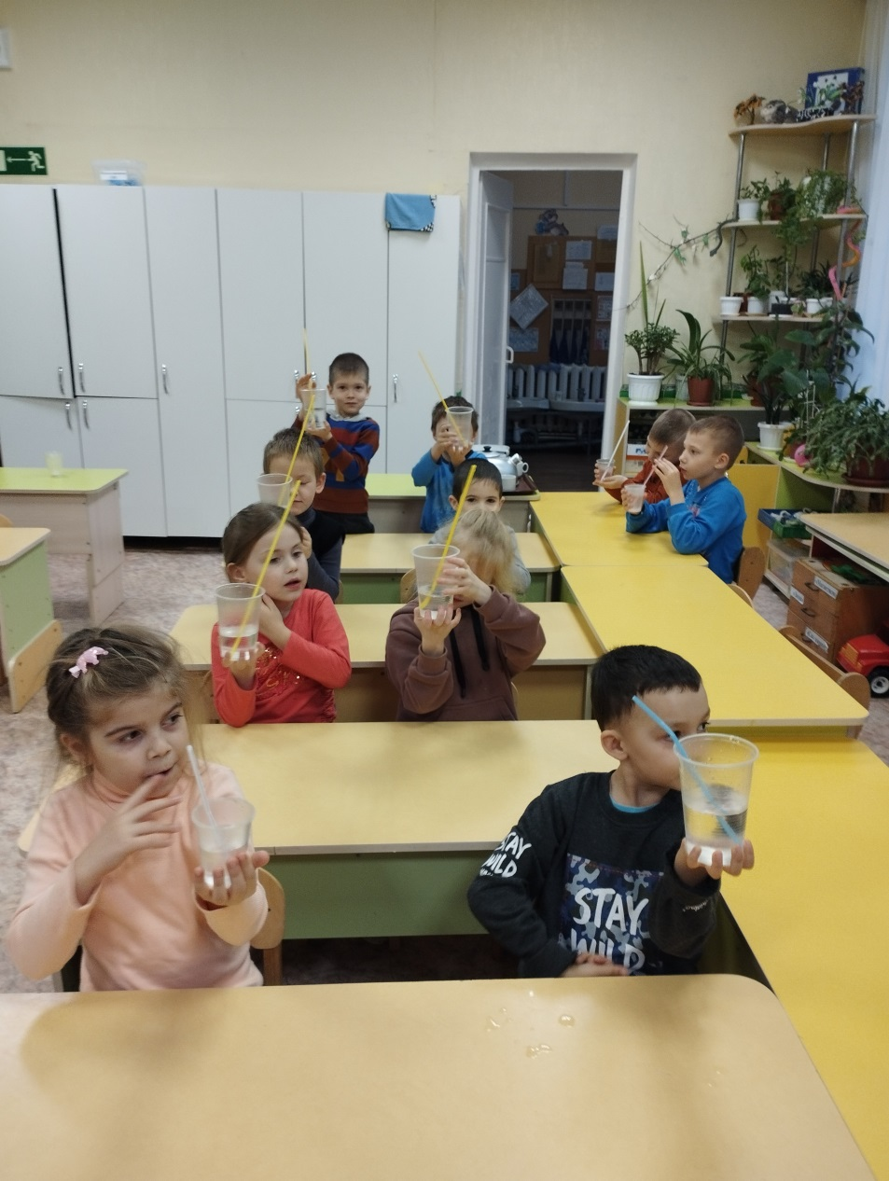
ВОДА ВОКРУГ НАС

Slide 23
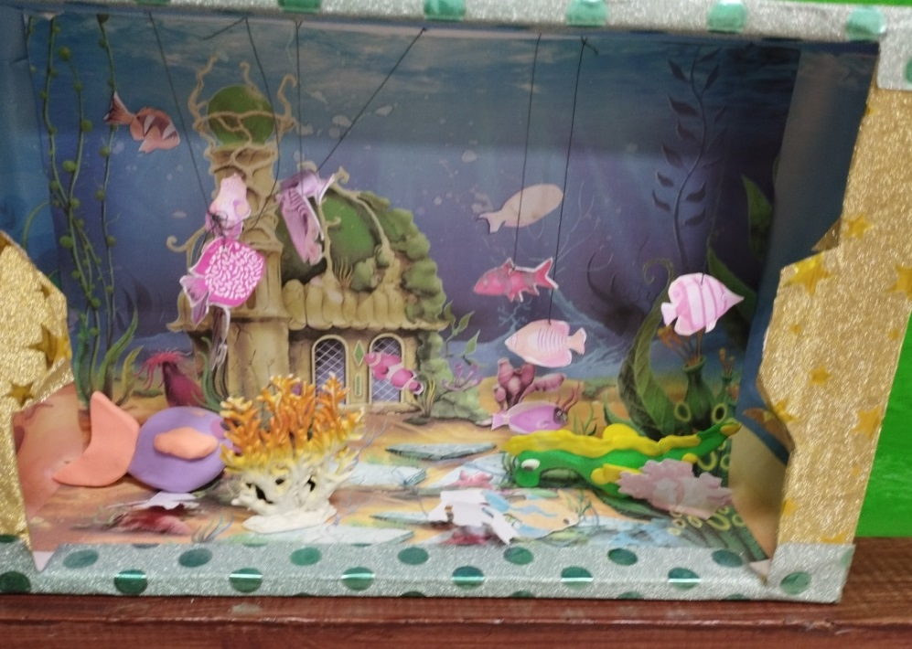
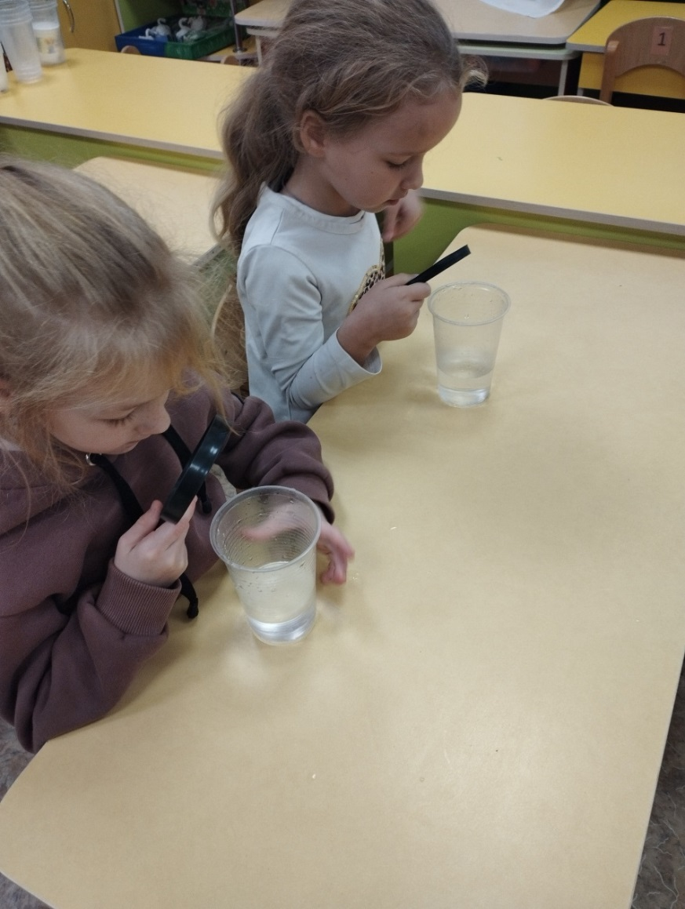
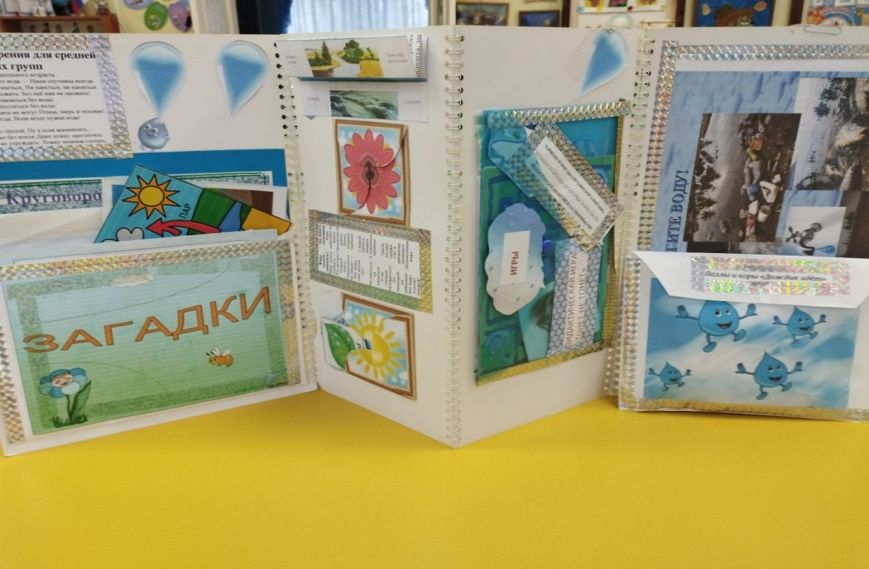
Все, что я познаю, я знаю, для чего мне это надо и где и как я могу эти знания применить» - основной тезис современного понимания метода проектов.

Slide 24
Хотелось бы закончить словами великого педагога
Ш. А.Амонашвили:
«Понимать детей – значит не подчинять их нашей власти, а опираясь на их сегодняшнюю жизнь, взращивать ростки их завтрашней жизни».
СПАСИБО ЗА ВНИМАНИЕ !

